Slide 1
Another Detection Methods
Another Detection Methods
Real-time PCR
CFLP scanning system
Park, Ji-Yoon
2002. 4. 12

Slide 2
Real-time PCR
Real-time PCR
detection and quantitation of a fluorescent reporter
Quantitates the initial amount of the template most specifically, sensitively and reproducibly
monitors the fluorescence emitted during the reaction as an indicator of amplicon production during each PCR cycle
offers a much wider dynamic range of up to 10⁷-fold (compared to 1000-fold in conventional RT-PCR)
Two general methods
  TaqMan probes (Heid et al., 1996)
  molecular beacon(more recently, scorpions)

Slide 3
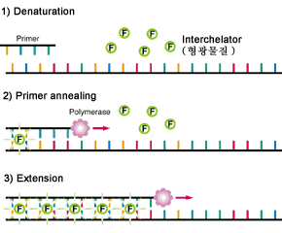
Interchelating
Interchelating
ds DNA에 결합하여 형광을 나타내는 시약(SYBR Green I, EtBr) 을 PCR 반응에 첨가하여 증폭과 함께 발색하는 형광을 검출하는 방법
ds DNA에 결합하여 형광을 나타냄
형광강도를 검출하여 증폭산물의 생성량의 측정

Slide 4
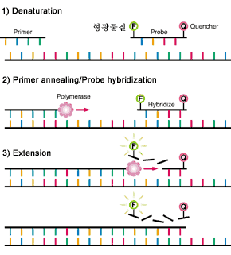
Taqman
TaqMan probe
5’ 말단을 형광물질(FAM), 3’ 말단을 quencher(TAMRA)로 한 oligonucleotide를 PCR 반응액에 첨가하여 고유한 형광을 정량하는 방법
Probe가 annealing 단계에서 hybridization하지만, quencher에 의해 형광 발생이 억제
Extension;
Taq pol(5’ →3’ exonuclease) activity 에 의해 probe가 분해, 형광색소가 유리되어 형광을 나타냄

Slide 5
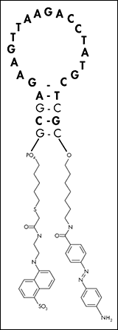
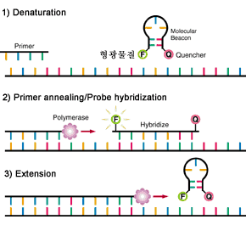

Molecular beacon
Moleular Beacon
양 말단을 형광물질(FAM, TAMRA)과 quencher(DABCYL)로 한 헤어핀형 이차구조의 oligonucleotide probe를 PCR 반응에 첨가하는 방법
Probe가 template와 hybridization할 때 형광물질과 quencher와의 거리가 멀어져 quencher의 억제가 해소되어 probe상의 형광을 나타냄

Slide 6
CFLP Scanning System (Takara 6627)
원리: hairpin 또는 loop 구조를 형성하는 ss DNA 부분과 ds DNA
부분 사이를 특이적으로 인지해 5’ 부위를 절단
5’
Cleavage site
PCR로 증폭한 단편을 열변성하여 냉각하면 특이적인 hairpin 구조를 갖는 ss DNA를 형성하며 이 구조는 DNA 서열에 의존하여 한 군데에서만 point mutation이 발생해도 구조가 변화하게 되어, 이를 CFLP(: Cleavase Fragment Length Polymorphism) 을 처리하여 전기영동에서의 패턴의 차이로 비교
3’

Slide 7
Our Research…
Molecular Computation by DNA Hairpin Formation
Science, 288: 1223-1226(2000)
Effective methods of hairpin detection
  Molecular beacon( real-time PCR)
  CFLP Scanning System (Takara 6627)
Design of simple structure
  the number of hairpin
  Application …

